Slide 1
Tisková konference Výsledky dozorové činnosti Státní veterinární správy v roce 2021

Slide 2
1. Zhodnocení loňského roku
Činnost SVS výrazně již druhým rokem ovlivňovala celosvětová pandemie COVID-19
V důsledku toho meziročně klesl počet kontrol v některých oblastech, přesto se podařilo i v těchto složitých podmínkách zajistit všechny nezbytné úkoly
SVS s výjimkou krátké přestávky v průběhu léta výrazně zaměstnával rekordní počet ohnisek ptačí chřipky
Celkem bylo potvrzeno 48 ohnisek HPAI subtypů H5N8 a také H5N1
V důsledku BREXITU výrazně narostlo množství zásilek veterinárního zboží odbavených pro vývoz do třetích zemí

Slide 3
Zhodnocení loňského roku
Dopady pandemie
Do izolace se postupně dostalo cca 240 zaměstnanců SVS – meziročně dvojnásobný počet, přibližně 1/5 zaměstnanců
Více než 100 dalších pracovníků se po rizikovém kontaktu s nakaženým dostalo v průběhu roku do karantény
SVS přizpůsobila v maximální možné míře pracovní podmínky zaměstnanců koronavirové pandemii a umožnila jim vykonávat práci z domova
Kvůli typu práce (např. jatka, potravinářské provozy, chovy) – vice než polovina zaměstnanců této možnosti využívat nemohla

Slide 4
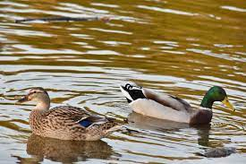
2. Zdraví zvířat a nákazy
V roce 2021 bylo v ČR potvrzeno 48 ohnisek HPAI v chovech drůbeže (47) a u ptáků držených v zajetí (1)
V chovech drůbeže bylo 17 ohnisek v komerčních hospodářstvích a 30 ohnisek v nekomerčních hospodářstvích – malochovech
V 10 ohniscích byl diagnostikován subtyp H5N1 (podzimní vlna) a v 38 ohniscích subtyp H5N8 (jaro)
1 ohnisko nízce patogenní ptačí chřipky (LPAI) subtypu H5N1 v komerčním chovu hus, kachen a brojlerů na Vysočině
V ohniscích muselo být utraceno více než 330 000 kusů ptáků
Náklady SVS spojené s likvidací ohnisek dosáhly cca 2,5 mil Kč
Notes:
Kompenzace chovatelům za škody vzniklé při likvidaci ohnisek vyplácené ministerstvem zemědělství činily130 mil Kč.

Slide 5
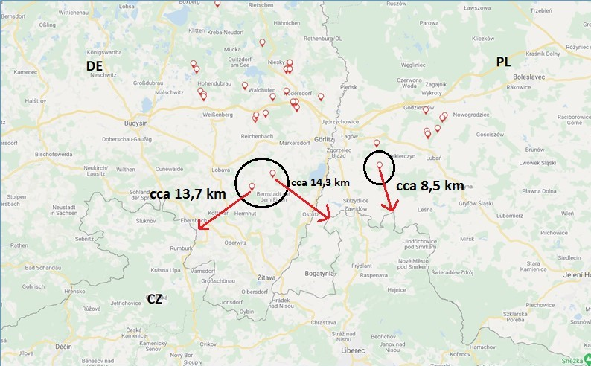
2. Zdraví zvířat a nákazy
Nákazová situace ve vztahu k africkému moru prasat se v sousedních zemích (Polsko, Německo) dále zhoršuje
Oblast s intenzivním odlovem prasat divokých vytyčená v roce 2020 se v listopadu 2021 rozšířila podél celé hranice s Polskem na území dalších čtyř krajů
V zóně jsou vyšetřována na AMP všechna ulovená i uhynulá prasata divoká
V období 16. 11. – 31. 12. 2021 zde bylo uloveno a vyšetřeno více než 8000 ulovených prasat, všechna vyšetření byla AMP negativní,
Na území celé ČR stále běží monitoring, v roce 2021 vyšetřeno 2200 uhynulých prasat divokých a 3500 domácích prasat; všechna negativní
Poslední výskyty v Polsku i Německu jsou jen pár km od české hranice (mapa)

Slide 6
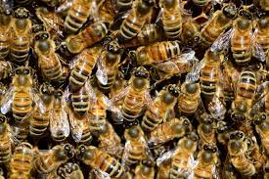
2. Zdraví zvířat a nákazy
České republice se kromě ptačí chřipky loni podařilo udržet všechny ostatní v minulosti získané příznivé nákazové statusy
V roce 2021 bylo v ČR vyhlášeno 116 ohnisek moru včelího plodu (v roce 2020 108)
Nejvíce ohnisek v krajích Moravskoslezském, Olomouckém a na Vysočině
Od roku 2019 je prokazován v ČR výskyt hniloby včelího plodu. Celkem byla vloni evidována 4 ohniska HVP (Liberecko)
Pokud jde o nákazy ryb, řešila SVS loni 6 ohnisek koi herpesvirózy v chovech kaprů a 2 ohniska virové hemoragické septikémie v chovech pstruhů (meziročně mírný nárůst)
Notes:
ČR v loňském roce udržela udělené nákazové statusy a v současnosti drží statusy země prosté: vztekliny, tuberkulózy skotu, brucelózy a leukózy skotu, brucelózy ovcí, Aujeszkyho choroby prasat, slintavky a kulhavky a afrického moru koní, moru malých přežvýkavců, klasického moru prasat a status země se zanedbatelným rizikem BSE. Statusy napomáhají českým podnikatelům s otevíráním trhů ve třetích zemích.

Slide 7
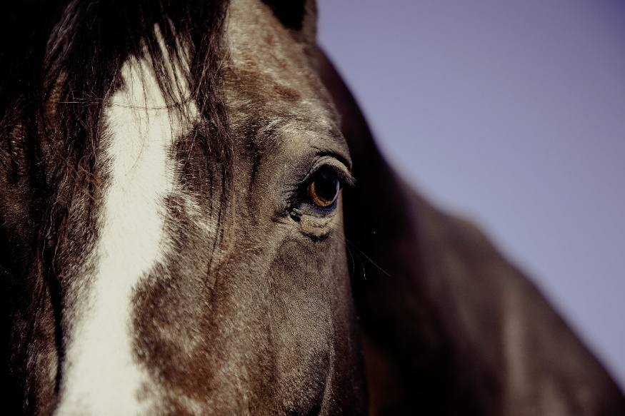
3. Oblast welfare zvířat
SVS každoročně uskuteční v oblasti welfare tisíce kontrol, v loňském roce více než 6500, (r. 2020 – 6800)
Procento zjištěných závad mírně meziročně kleslo. U hospodářských zvířat z 21 % na 19 %, u zájmových zvířat zůstalo na 30 %
Nejčastějšími nedostatky byly zejména nevhodné podmínky chovu, omezování výživy a napájení, nezabezpečení zvířete proti úniku či opuštění zvířete
Obcím s rozšířenou působností předáno 476 podnětů s porušením předpisů v oblasti ochrany zvířat (v roce 2020 - 569 podnětů)
Podněty zahrnuji návrhy na zvláštní opatření, umístění týraného zvířete do náhradní péče – 71 podnětů, opatření ke snížení počtu zvířat – 13 případů
Ve 5 nejzávažnějších případech SVS předala podnět Policii ČR (v roce 2020 bylo podnětů 13)

Slide 8
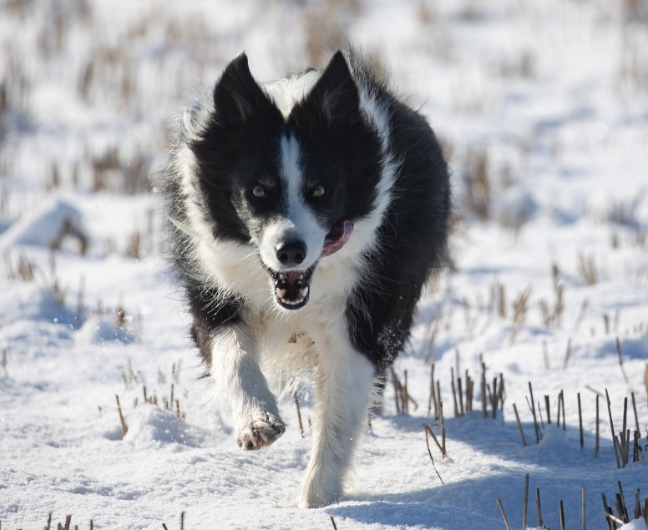
3. Oblast welfare zvířat
V oblasti welfare psů bylo v roce 2021 provedeno 1921 kontrol, z toho bylo při 630 kontrolních akcích zjištěno porušení
Chybějící označení psa čipem zjištěno celkem při 260 kontrolách
Porušení povinnosti očkovat psa proti vzteklině při 363 kontrolách
Porušení hlášení 3 a více fen zjištěno při 27 kontrolách
Vzhledem k tomu že legislativní proces novely veterinárního zákona nebyl v roce 2021 dokončen, původně plánovaná centrální evidence (CEP) psů k 1. 1. 2022 nevznikla
Nevzniká tak chovatelům povinnost hlásit čísla čipů psů do CEP a za nesplnění této povinnosti nehrozí chovateli sankce

Slide 9
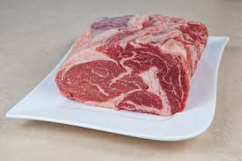
4. Oblast veterinární hygieny
Jedním z klíčových úkolů SVS je zajištění veterinárního dozoru na jatkách a tím i zdravotní nezávadnosti masa a dalších živočišných produktů na domácím trhu
I v době nouzového stavu více něž 400 veterinárních inspektorů a techniků provádělo veterinární dozor na 300 českých jatkách a zvěřinových závodech
V důsledku izolací, karantén a dalších omezení bylo nezbytné přesouvat veterinární inspektory z jiných činností právě na jatka
Celkové porážky na českých jatkách jsou na srovnatelné úrovni; například u kuřat dokonce rostly

Slide 10
4. Oblast veterinární hygieny
Důvody nižšího počtu kontrol v roce 2021 zůstávají stejné jako v roce předchozím, tj. probíhající pandemie
Počet kontrol v oblasti potravin živočišného původu v loňském roce meziročně navzdory všem komplikacím klesl jen velmi mírně na 39 500 kontrol, meziročně zhruba o 4%; nicméně cca o 20 % méně než před pandemií
Počet kontrol v místech určení (sklady a logistická centra byl loni cca o 12 % nižší než v roce 2020
Například v případě kontrol na cestě je SVS limitována dostupností orgánů oprávněných zastavovat vozidla, tj. celníků nebo policie

Slide 11
4. Oblast veterinární hygieny
Při plánování kontrol se SVS zaměřuje na opakovaně problematické a na nové subjekty
Spektrum závad v oblasti hygieny potravin bylo v loňském roce velmi podobně jako v letech předchozích.
Nejčastěji byly zjišťovány přestupky ve správné výrobní a hygienické praxi (26 %), označování výrobků (17 %), manipulaci s produkty (10 %), vedení dokumentace (10 %), čištění a sanitaci (10 %) a sledovatelnosti (10 %)

Slide 12
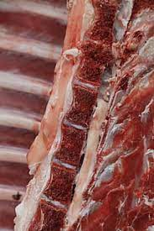
4. Oblast veterinární hygieny
Počty veterinárně vyšetřených poražených zvířat:
Skotu bylo na jatkách veterinárně vyšetřeno srovnatelně s rokem 2020 – 251 873 ks
Prasat bylo na jatkách veterinárně vyšetřeno srovnatelně s rokem 2020 – 2 387 531 ks
Kuřat bylo na porážkách veterinárně vyšetřeno cca o 3 % více než v předchozím roce – 124 792 420 ks

Slide 13
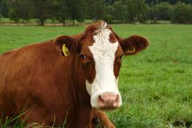
5. Vývoz zvířat a živočišných produktů
Veterinární dozor je důležitý i při odbavování zásilek živých zvířat a živočišných produktů při vývozu
Za loňský rok veterinární inspektoři potvrdili po veterinární kontrole 13 400 zásilek živých zvířat a živočišných produktů do třetích zemí, což je meziroční navýšení více než o pětinu (v roce 2020 – 11 069 zásilek)
Nárůst souvisel zejména s novou povinností vydávat vývozní osvědčení na zásilky vyvážené do Velké Británie, která opustila EU
V loňském roce nově vyjednala SVS 25 vývozních osvědčení do třetích zemí, to je srovnatelné s rokem 2019
Notes:
Zbyněk na úvod po předání slova naváže na předchozí slide Honzy Váni a uvede, že v souvislosti s poklesem počtu kontrol v oblasti zdraví zvířat i veterinární hygieny klesl také objem pokut cca o třetinu z 32,9 mil Kč na 21,4 mil Kč.

Slide 14
6. Dovoz zvířat a živočišných produktů
Loni došlo k růstu počtu zásilek odbavených Pohraniční veterinární stanicí na pražském Letišti Václava Havla – přišlo 779 zásilek, zatímco v roce 2020 jich bylo přes 700
Jde o srovnatelný počet s „předcovidovými“ lety; (na rozdíl od přepravy osob, přepravu zvířat a živočišných produktů pandemie výrazněji nezasáhla.
Zamítnuto a nevpuštěno do země bylo 67 zásilek, což představuje významný nárůst proti roku 2020 (8 zásilek). Nejvíce zamítnutých zásilek v roce 2021 představovaly zásilky z Vietnamu a Velké Británie
Nejčastěji dovážené komodity v roce 2019: chlazené ryby a doplňky stravy, akvarijní ryby, zájmová zvířata a zvířata určená pro zoo a také genetický materiál

Slide 15
7. Priority pro letošní rok
Zachování příznivých nákazových statusů
Snaha o zabránění opětovného zavlečení AMP do ČR
Zabezpečení úkolů vyplývajících pro ČR z předsednictví Rady EU v druhém pololetí 2022
Dlouhodobým cílem SVS zůstává zabezpečení zdravotní nezávadnosti potravin živočišného původu, ochrana spotřebitelů před klamáním a dozor nad dobrými životními podmínkami zvířat

Slide 16
Děkujeme
za pozornost
Zbyněk Semerád, ústřední ředitel SVS
Jan Váňa, ředitel odboru veterinární hygieny a ochrany veřejného zdraví
Tomáš Jarosil, ředitel odboru ochrany zdraví a pohody zvířat

